Slide 1
স্বাগতম

Slide 2
শিখন ফল
প্রাণীজ়গতের প্রধান পর্বগুলোর নাম বলতে পারবে।
বিভিন্ন পর্বের সনাক্তকারী বৈশিষ্ট্যগুলো আলোচনা করতে পারবে
বৈশিষ্ট্য পর্যালোচনা করে সহজে চিহ্নিত করতে ও উদাহরণ দিতে পারবে।

Slide 3
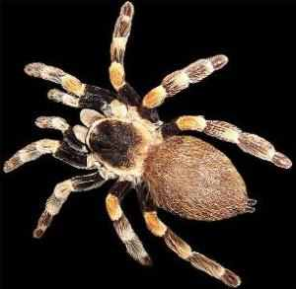
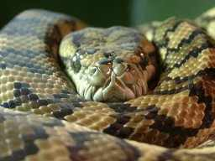
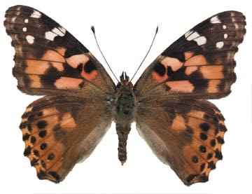
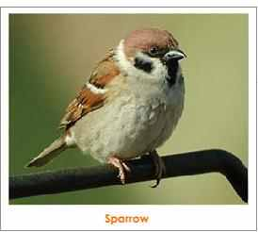
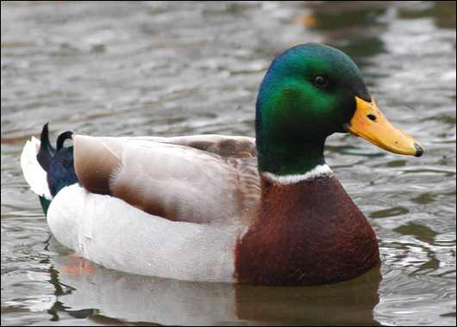
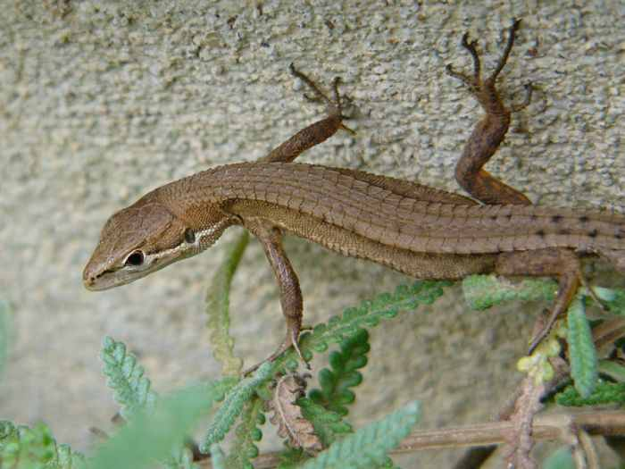
কিছু ছবি লক্ষ্য কর-
প্রজাপতি
মাকড়সা
সাপ
হাঁস
টিকটিকি
চড়ুই

Slide 4
প্রাণীজগতের প্রধান পর্বগুলোর নাম, সনাক্তকারী বৈশিষ্ট্য ও উধাহরণ

Slide 5
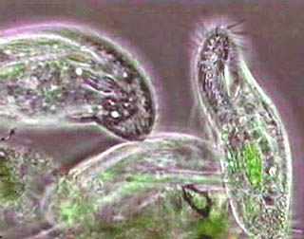
১।প্রোটোজোয়া
প্যারামেসিয়াম

Slide 6
বৈশিষ্ট্যঃ
১।এরা ক্ষণপদের সাহায্যে চলাচল করে।
২। এরা একক বা দলবদ্ধভাবে বাস করে।
৩। এরা মুক্তজীবী প্রাণী।

Slide 7
২।পরিফেরাঃ
।
স্কাইফা

Slide 8
বৈশিষ্ট্যঃ
১।এরা সরলতম প্রাণী।
২।এদের দেহে অসংখ্য ক্ষুদ্রাকার ছিদ্র থাকে
৩। কোন সুগঠিত কলা, অঙ্গ বা তন্ত্র নাই।

Slide 9
৪। প্লাটিহেলমিনথিসঃ(আবিষ্কৃত প্রাণী প্রায়-10,00,000.)
যকৃত কৃমি
ফিতাকৃমি

Slide 10
বৈশিষ্ট্যঃ
এরা চ্যাপ্টাদেহি, উভলিঙ্গ এবং অন্তপরজ়ীবী।
দেহে চোষক অথবা আংটা আছে।
রেচন অংগ শিখা কোষ।

Slide 11
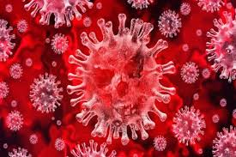
ধন্যবাদ

